Slide 1

Study in Croatia - promocija hrvatskih visokih učilišta u inozemstvu
Jasmina Skočilić, Agencija za mobilnost i programe EU
.

Slide 2

AMPEU - osobna iskaznica
OPĆI PODATCI
Naziv: Agencija za mobilnost i programe Europske unije, AMPEU
Osnivač: Vlada RH
Datum osnivanja: 10. listopada 2007.
Akreditacija Europske komisije: LLP i YiA 2010. godine
Punopravno pristupanje programima: 2011. godine
Nacionalna agencija za Erasmus+: od 1. siječnja 2014.
Sektori: obrazovanje, mladi i znanost
Ključni programi: Erasmus+, Obzor 2020., ESS
Nadležna tijela: MZO i MDOMSP,
Europska komisija
Proračun 2018.: 166.372.437,00 kn
MISIJA Omogućuje provedbu programa Europske unije u području znanosti, odgoja, obrazovanja i osposobljavanja te mladih u Republici Hrvatskoj.
VIZIJA Želimo da se što više korisnika iz Republike Hrvatske uključi u europski prostor obrazovanja, znanosti i mladih radi jačanja ljudskog i demokratskog potencijala, socijalne kohezije te konkurentnosti hrvatskog društva.
Notes:
PREUZETO IZ PPT/MLADI
2

Slide 3

Promidžba hrvatskog visokog obrazovanja u inozemstvu
Ministarstvo znanosti i obrazovanja
AMPEU
Visoka učilišta
Radna skupina za internacionalizaciju
Institut za razvoj obrazovanja i ostali dionici
Portal Study in Croatia, http://www.studyincroatia.hr
Zajedničko sudjelovanje na sajmovima
Webinari i ostale korisne informacije
Planiranje zajedničke promidžbe hrvatskog visokog obrazovanja

Slide 4


Portal Study in Croatia
- ažuriranje podataka o visokim učilištima početkom akademske godine i dodatno po potrebi: Institut za razvoj obrazovanja (ana.biskup@iro.hr)
Study in Croatia (> 2100 pratitelja)
http://www.studyincroatia.hr

Slide 5
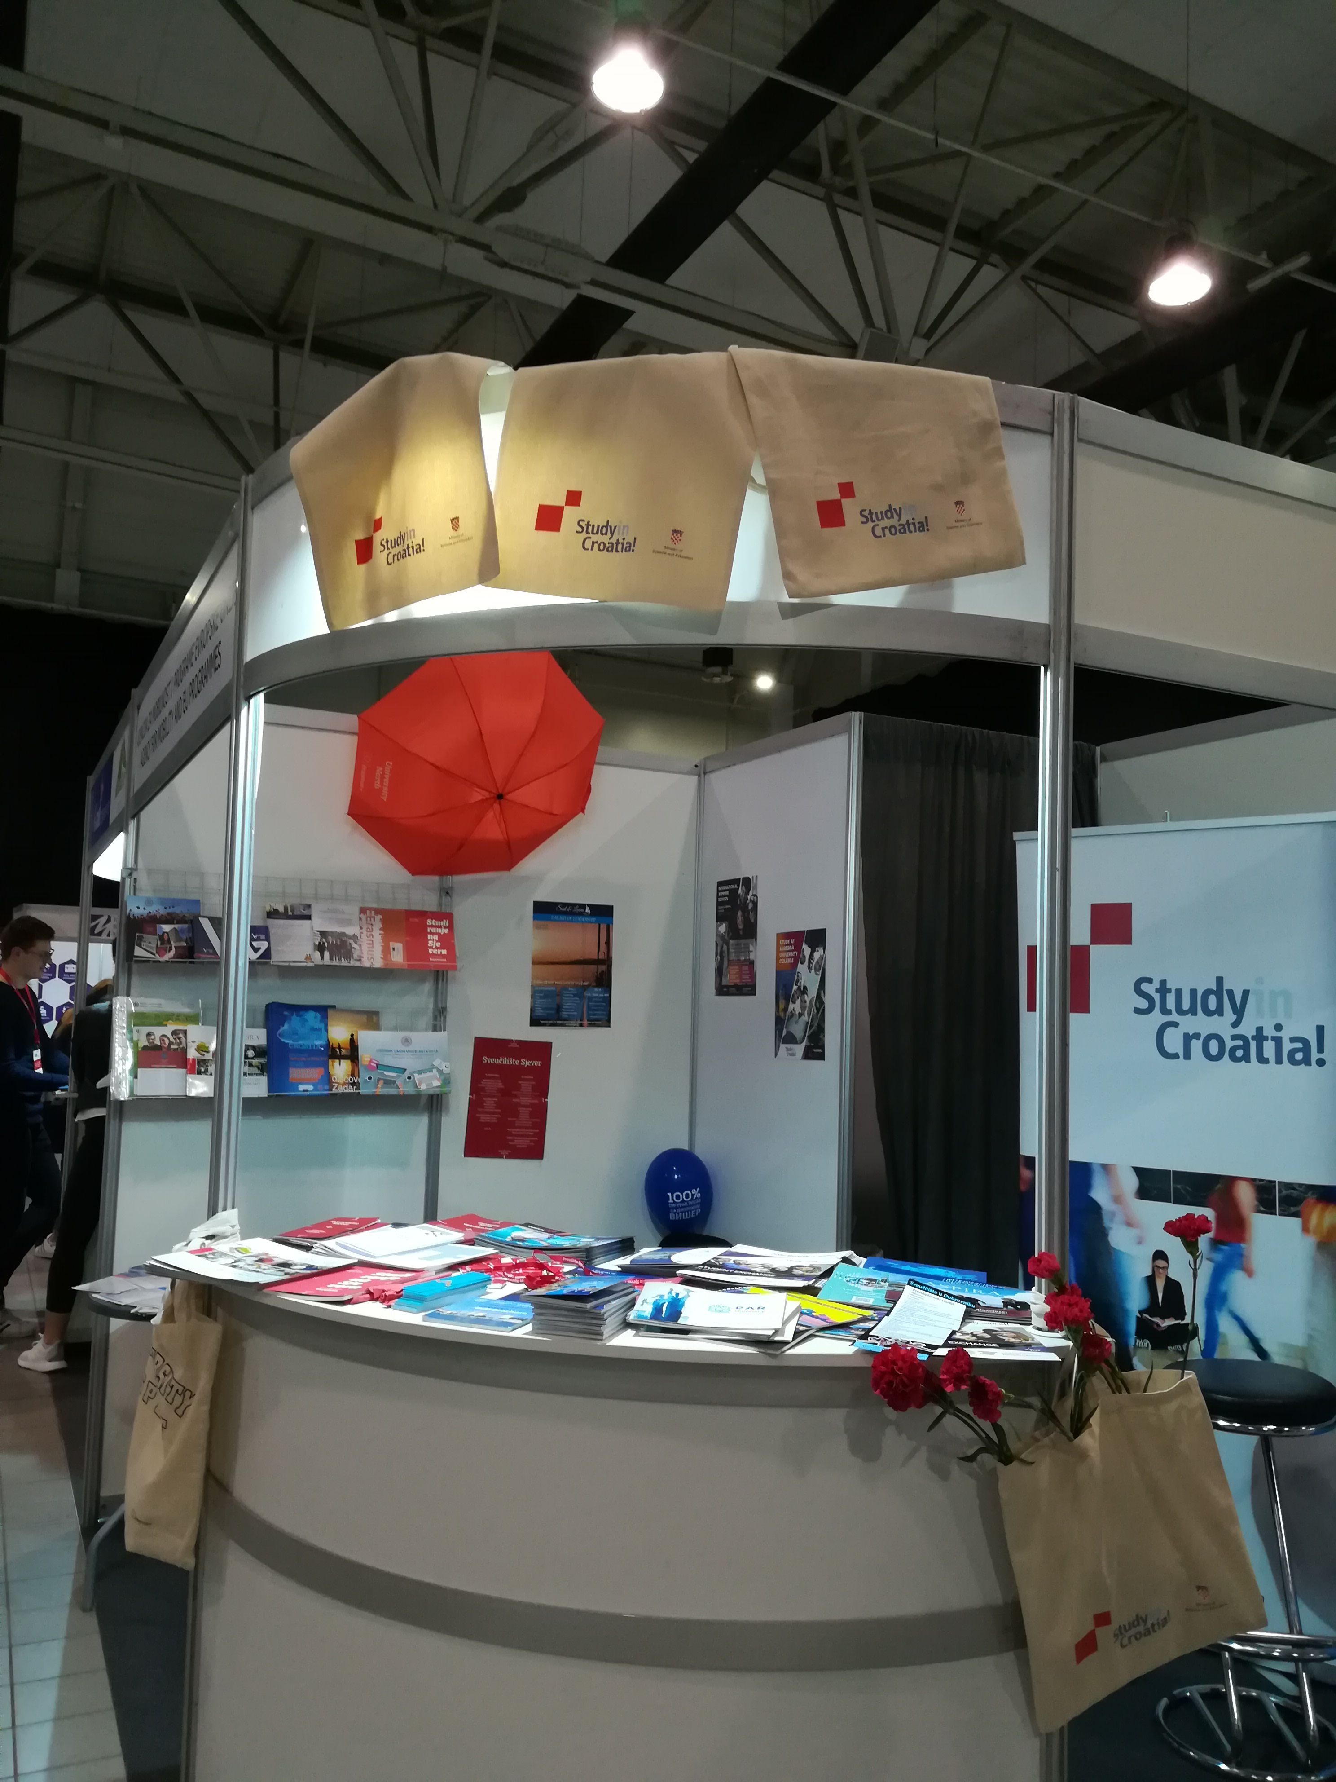
Zajedničko sudjelovanje na sajmovima
održan EduFair Beograd, 8.-9.3.2019.
Poslan poziv za iskaz interesa u okviru Radne skupine za internacionalizaciju
zajednički štand iz proračuna AMPEU
predstavnici AMPEU, UNIST, ASPIRA, UNIN, PAR prisutni na štandu, ostali zainteresirani poslali promo materijale
3200 registriranih sudionika
- EDUfair 2019 report English
planirano sudjelovanje na EAIE Helsinki, 24.-27.9.2019. (zajednički štand iz proračuna AMPEU)
22.5. - 26.6. Early Bird Registration (snose VU)
MZO Rektorski zbor + Vijeće Veleučilišta i visokih škola (prijedlog kriterija za odabir: institucijski profil VU, internacionalizacija u programskim ugovorima javnih VU (posebno indikator dolazne studentske mobilnosti)

Slide 6

Ostale aktivnosti
PLANIRANA DVA WEBINARA U 2019.:
za visoka učilišta u RH – planiranje budućih promidžbenih aktivnosti (rujan 2019., termin naknadno)
za strane studente, promocija studiranja u Hrvatskoj – Facebook Live događanje (listopad 2019., Erasmus Days)

Slide 7

Planiranje zajedničke promidžbe hrvatskih visokih učilišta
Molimo razmislite o sljedećim pitanjima te upišite Vaše odgovore i komentare u Padlet na poveznici: https://tinyurl.com/studyincroatia
Koji su prioriteti Vašeg visokog učilišta vezano za promidžbu u inozemstvu? Planirate li određene promidžbene aktivnosti i ako da, koje?
Trebate li podršku u razvoju promidžbenih aktivnosti i ako da, u kojim područjima?
Jeste li zainteresirani za predlaganje primjera dobre prakse stranih studenata koji bi u zimskom semestru 2019./2020. godine mogli sudjelovati na Facebook Live događanju u organizaciji AMPEU?

Slide 8

Study in Europe
Projekt EK, provodi konzorcij NA
Promocija EHEA-e
Promoviranje nacionalnih portala Study in…
Study in Europe sajmovi: https://www.studyineuropefairs.eu/
Mjesto | Datum održavanja | Rok za prijavu
Etiopija, Addis Ababa | 16.11.2019 | 6. 7. 2019.
Africa webinar | 19-28.11.2019 | 6.7.2019.
JAR, tbc | prva polovica 2020 | tbc
Webinar za visoka učilišta 12. 6. 2019.

Slide 9

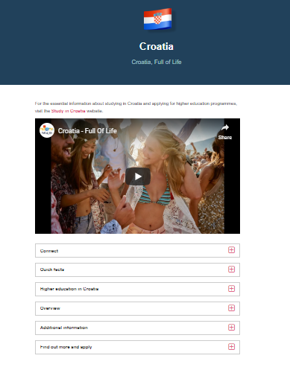
Study in Europe
Središnji portal Study in Europe (https://ec.europa.eu/education/study-in-europe)
- 195.000 posjetitelja u 2018.
najčešće zemlje iz kojih dolaze – Indija, SAD, Turska, UK, Italija
planirane nove rubrike (Student Life, Country in the Spotlight (SiE tim će kontaktirati nacionalne agencije)
u planu redovite ankete za posjetitelje portala
slanje prijedloga za sadržaj portala, primjera dobre prakse – erasmus@mobilnost.hr (AMPEU prosljeđuje EK)

Slide 10

Ostale korisne informacije
alat U-Multirank za podršku studentima pri informiranom odabiru visokog učilišta
ustanove se rangiraju višedimenzionalno, pomoću više od 30 indikatora
u 2018. pokriveno je 1614 ustanova iz 95 zemalja te 21 studijsko područje
više od 100.000 studenata od upisane 2. godine nadalje dalo je povratne informacije o studiranju na visokim učilištima
hrvatska VU su također uključena (sukladno iskazanom interesu)
Za uključivanje se javiti putem poveznice https://www.umultirank.org/about/contact-us/university-registration/

Slide 11
Uočene prakse u promociji
Posredničke
agencije
Partnerske mreže i strukovna udruženja
Erasmus studenti
Inozemne akreditacije
Studenti za studente
Oglašavanje na specijaliziranim
portalima

Slide 12
Preporuke
Pouke iz Erasmusa
Konzultativna nastava
Studentski standard (smještaj)
Strateški pristup
Ciljana skupina
Ciljane poruke
Internacionalizacija kod kuće
Kanali komunikacije
Odgovarajući info materijali
Dostupnost informacija (web)
Održivost programa na stranom jeziku
Ciljane zemlje ili regije
Atraktivnost programa (praksa, mobility windows)
Institucijska posvećenost i dostatni kapaciteti

Slide 13
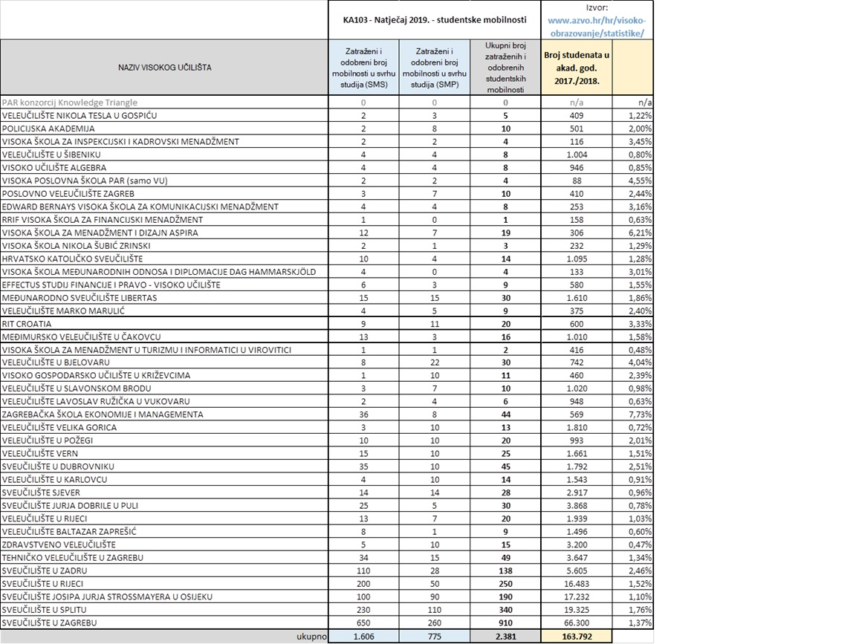
E+ mobilnosti u RH
Dolazni E+ studenti:
2 097
Odlazni E+ studenti:
1 778
1.45% mobilnih domaćih studenata

Slide 14
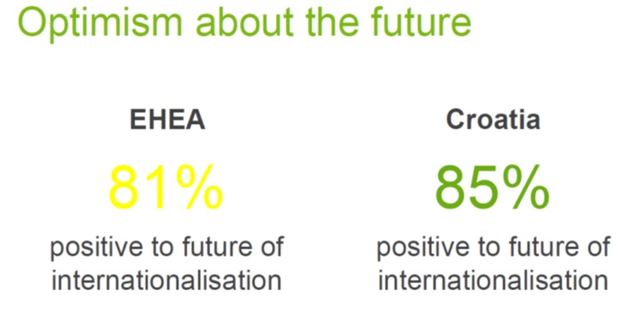
Pomoć
Izvor: preuzeto iz prezentacije “EAIE Barometer – Croatian results Kick off Meeting Erasmus+ projects in higher education 28-29 May 2019, Anna-Malin Sandstrom”
EAIE- publikacije, blog, webinari: https://www.eaie.org/
Erasmus+ Building on Experience Testimonials of Erasmus Mundus Promotion Projects: https://eacea.ec.europa.eu/sites/eacea-site/files/erasmus_building_on_experience.pdf
Erasmus+ Funding: https://eacea.ec.europa.eu/erasmus-plus/funding_en
Projekt Rocco-Smjernice za razvoj, akreditaciju i provedbu združenih studija: https://mzo.hr/sites/default/files/migrated/smjernice_brosura.pdf

Slide 15

Zahvaljujemo na pažnji!
Kontakt: erasmus@mobilnost.hr

